Slide 1
Die Urgeschichte
(Bibelkurs, Teil 04/24)

Slide 2
1Mo 8,21a: Und der Herr sprach in seinem Herzen: Nicht noch einmal will ich den Erdboden verfluchen um des Menschen willen.

Slide 3
1Mo 8,21b: Denn das Sinnen des menschlichen Herzens ist böse von seiner Jugend an; und nicht noch einmal will ich alles Lebendige schlagen, wie ich getan habe.

Slide 4
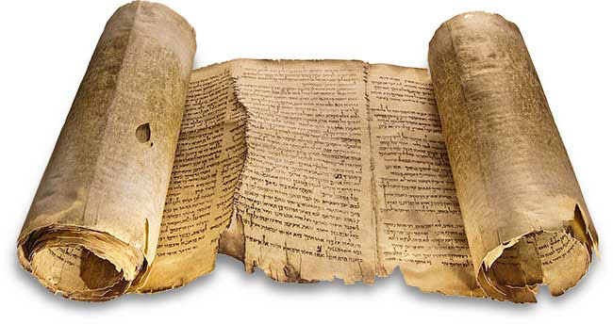
Der Sündenfall und seine Folgen Einleitung 1. Vor der Sintflut 2. Die Sintflut 3. Nach der Sintflut

Slide 5
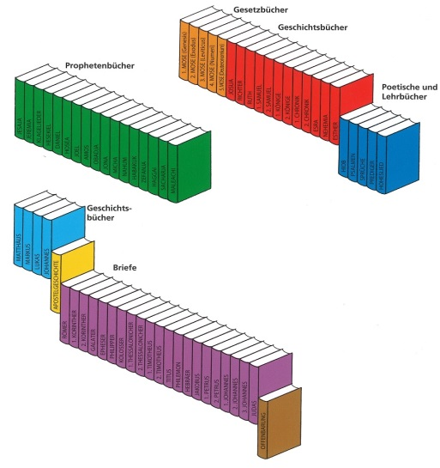
DIE «BIBLIOTHECA DIVINA»
Bild aus: DOWLEY, Der grosse Bibelführer, S. 6.

Slide 6
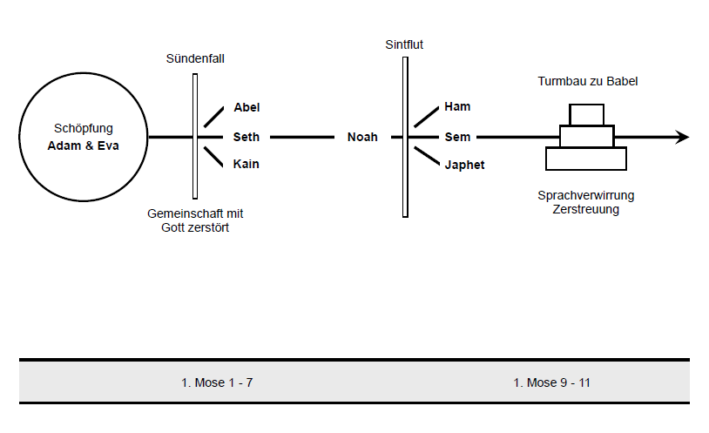
DIE URGESCHICHTE

Slide 7
Der Sündenfall und seine Folgen Einleitung 1. Vor der Sintflut 2. Die Sintflut 3. Nach der Sintflut

Slide 8
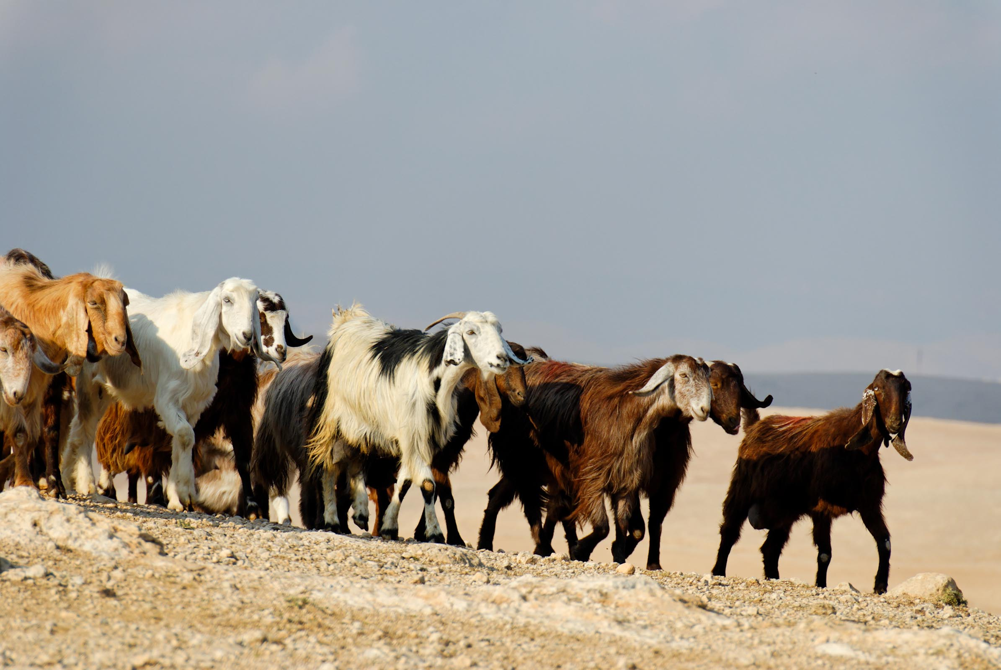
DIE ERSTEN OPFER

Slide 9
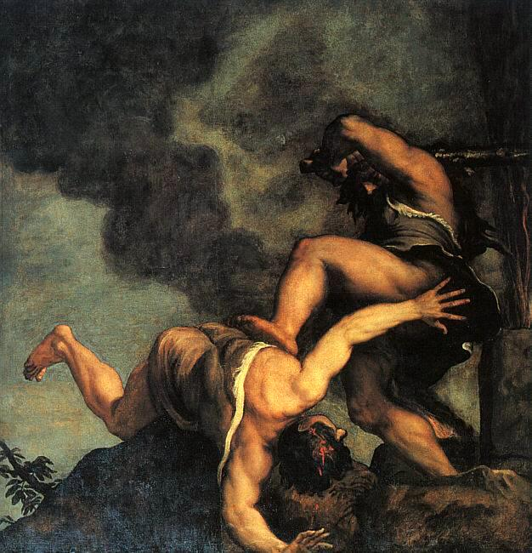
KAIN UND ABEL (1. MOSE 4)
Bild: Tizian (1570/76)

Slide 10
EIN LEBEN OHNE GOTT FÜLLEN
WIRTSCHAFT
V. 20:
Viehzucht
MUSIK
V. 21:
Zither und Flöte
TECHNOLOGIE
V. 22: Metallbearbeitung

Slide 11
DIE URGESCHICHTE

Slide 12
1Mo 4,26b: Damals fing man an, den Namen des Herrn anzurufen.

Slide 13
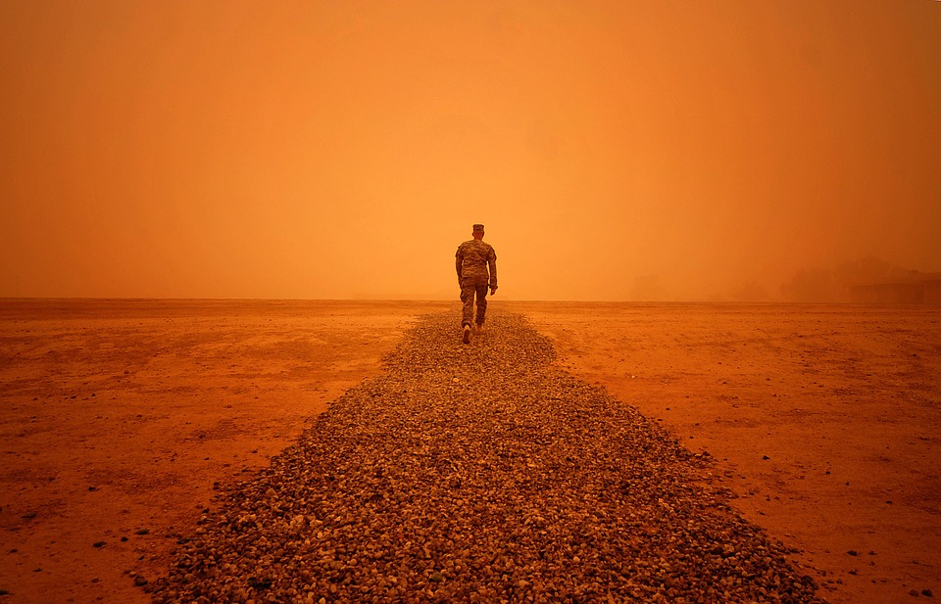

Slide 14
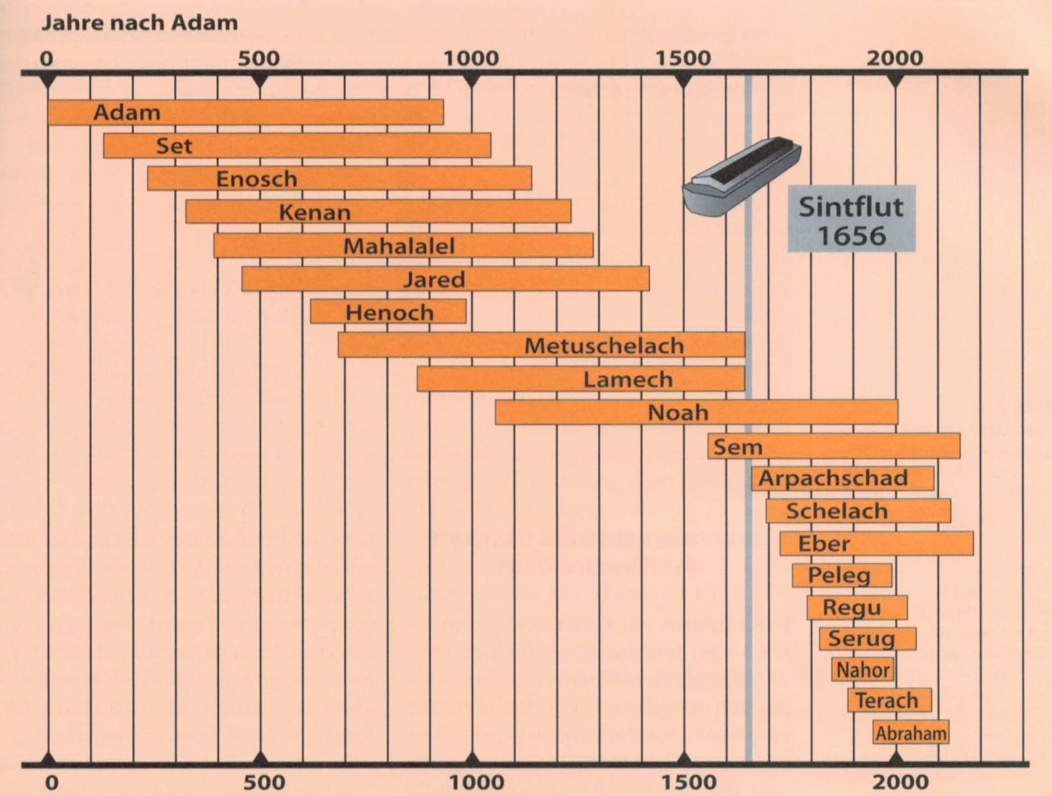
DAS HOHE ALTER DER ERSTEN MENSCHEN
Bild aus: WISKIN, Das Alter der Erde.

Slide 15
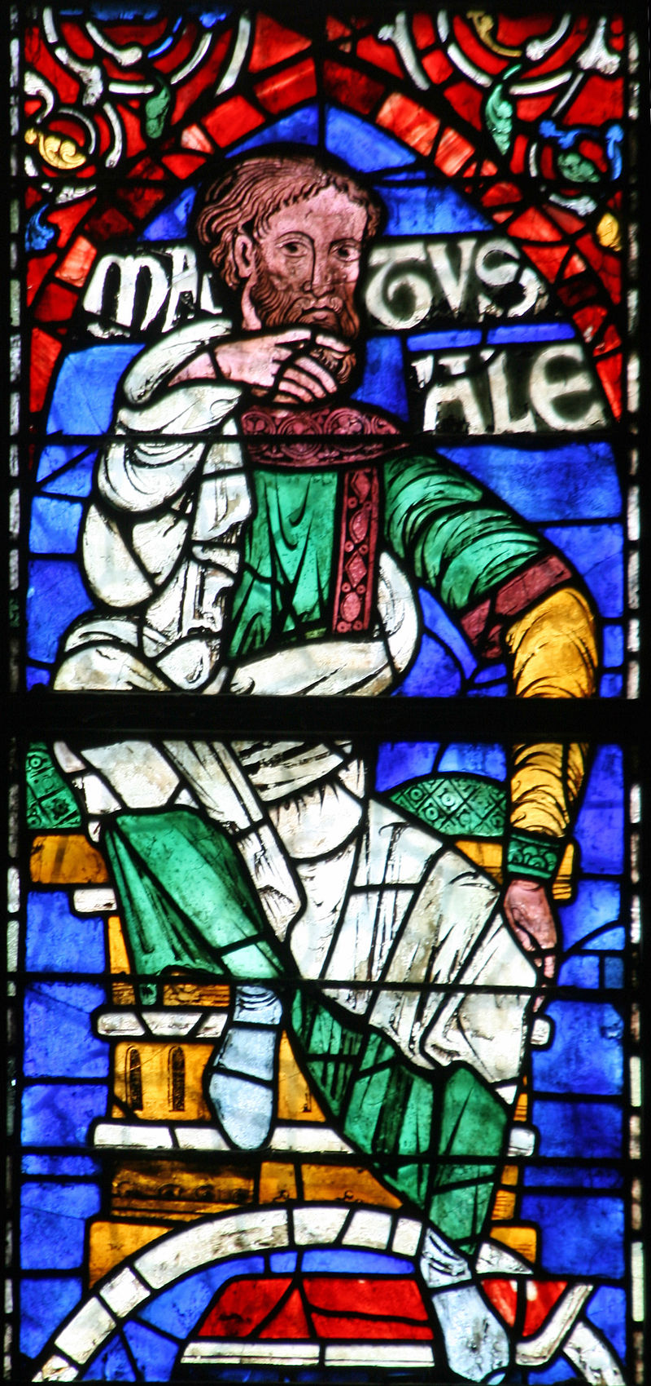
METHUSALAH
Kirchenfenster, Canterbury (Robert Scarth, CC-BY-SA 2.0)

Slide 16
Der Sündenfall und seine Folgen Einleitung 1. Vor der Sintflut 2. Die Sintflut 3. Nach der Sintflut

Slide 17
KAP. 6 DER BAU DER ARCHE KAP. 7 DIE FLUT KOMMT KAP. 8 DAS ENDE DER FLUT KAP. 9 GOTTES BUND
DIE SINTFLUT

Slide 18
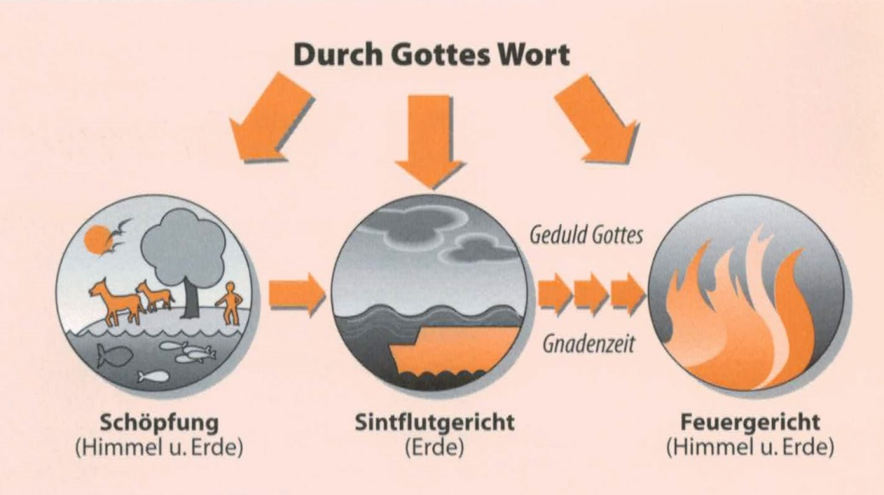
DIE SINTFLUT UND IHRE BOTSCHAFT
Bild aus: WISKIN, Das Alter der Erde.

Slide 19
1Mo 6,5: Und der Herr sah, dass die Bosheit des Menschen auf der Erde gross war und alles Sinnen der Gedanken seines Herzens nur böse den ganzen Tag.

Slide 20
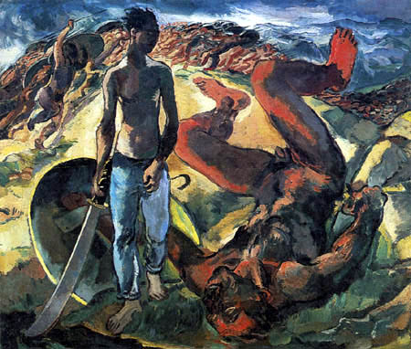
GOLIATH – EIN RIESE AUS SPÄTERER ZEIT
Gemälde von Albert Weisgerber (1914)

Slide 21
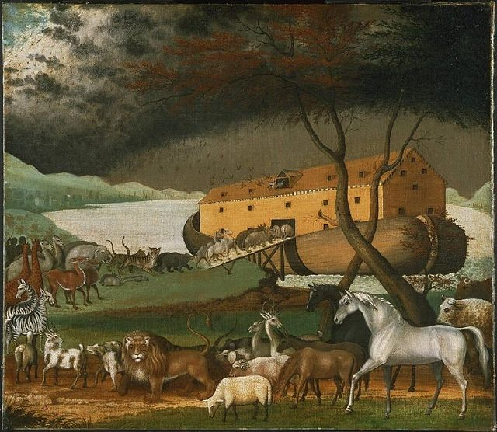
DIE ARCHE
Die Arche Noah, Gemälde von Edward Hicks (1846)

Slide 22
1Mo 6,22: Und Noah tat es; nach allem, was Gott ihm geboten hatte, so tat er.

Slide 23
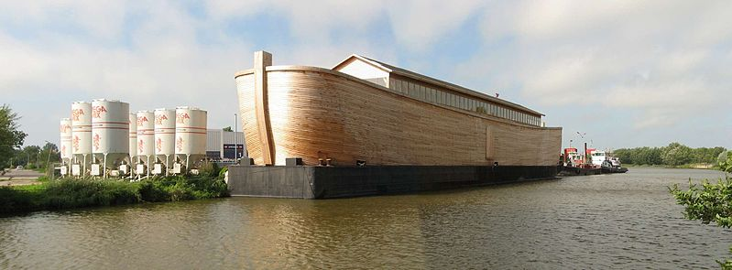
DIE ARCHE IM NACHBAU
Nachbau der Arche von Johan Huibers im Hafen von Schagen (NL) – Massstab 1:2 (GNU 1.2)

Slide 24
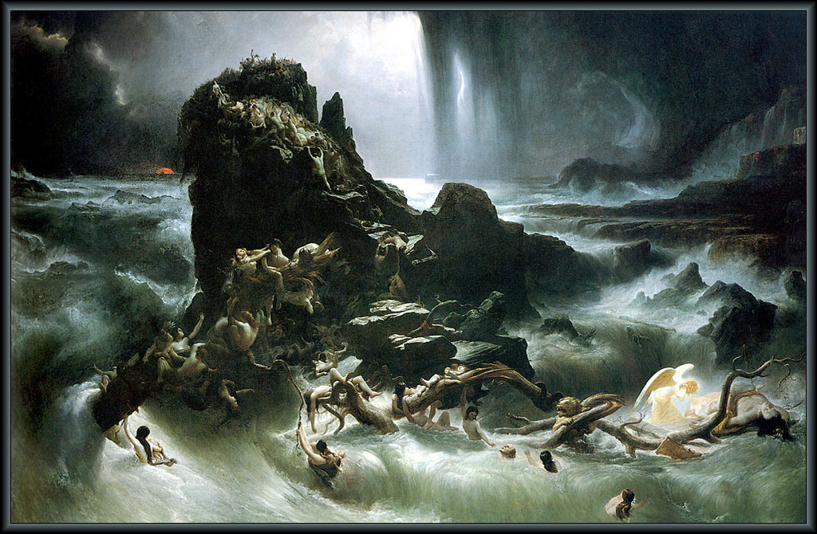
DIE SINTFLUT
Ölgemälde von Francis Danby (1837-39)

Slide 25
DIE SINTFLUT
Die Arche Noah in einer persischen Miniatur aus dem Geschichtswerk des Hafiz-i-Abru von 1425

Slide 26
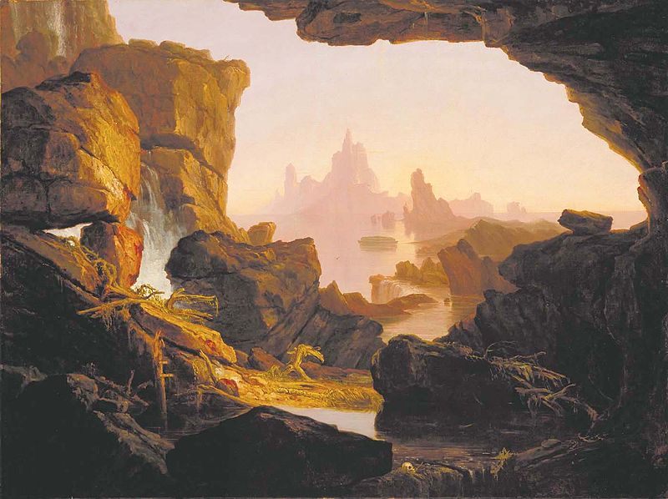
DAS ENDE DER FLUT
Das Abschwellen der Wasser, Thomas Cole (1829)

Slide 27
1Mo 6,8: Noah aber fand Gnade in den Augen Gottes.

Slide 28
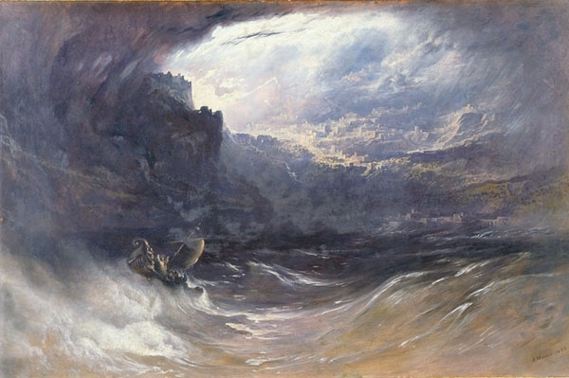
DIE SINTFLUT
Bild: John Martin (1834)

Slide 29
1Mo 8,21a: Nicht noch einmal will ich den Erdboden verfluchen um des Menschen willen; denn das Sinnen des menschlichen Herzens ist böse von seiner Jugend an.

Slide 30
1Mo 8,21b: Und nicht noch einmal will ich alles Lebendige schlagen, wie ich getan habe.

Slide 31
1Mo 8,22: Von nun an soll nicht aufhören Saat und Ernte, Frost und Hitze, Sommer und Winter, Tag und Nacht, solange die Erde besteht!

Slide 32
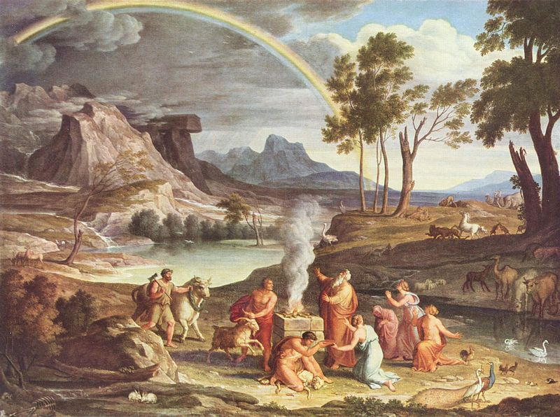
GOTTES BUND MIT NOAH
Noahs Dankopfer, Joseph Anton Koch (um 1803)

Slide 33
Der Sündenfall und seine Folgen Einleitung 1. Vor der Sintflut 2. Die Sintflut 3. Nach der Sintflut

Slide 34
DIE URGESCHICHTE

Slide 35
1. MOSE 10: DIE VÖLKERTAFEL

Slide 36
1. MOSE 10: DIE VÖLKERTAFEL
70 VÖLKER

Slide 37
1. MOSE 10: DIE VÖLKERTAFEL
70 VÖLKER
JAPHET

Slide 38
1. MOSE 10: DIE VÖLKERTAFEL
70 VÖLKER
JAPHET
HAM

Slide 39
1. MOSE 10: DIE VÖLKERTAFEL
70 VÖLKER
JAPHET
HAM
SEM

Slide 40
1. MOSE 10: DIE VÖLKERTAFEL
70 VÖLKER
JAPHET
HAM
SEM
- Gomer
- Madai
- Tubal/Mesech

Slide 41
1. MOSE 10: DIE VÖLKERTAFEL
70 VÖLKER
JAPHET
HAM
SEM
- Gomer
- Madai
- Tubal/Mesech
- Jawan
- Kusch
- Mizraim
- Put
- Kanaan

Slide 42
1. MOSE 10: DIE VÖLKERTAFEL
70 VÖLKER
JAPHET
HAM
SEM
- Gomer
- Madai
- Tubal/Mesech
- Kusch
- Mizraim
- Put
- Kanaan
- Elam
- Assur
- Aram

Slide 43
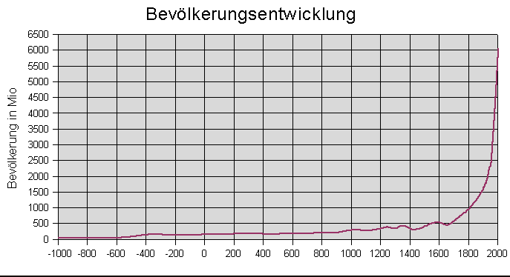
BEVÖLKERUNGSWACHSTUM
Graphik: Anton, CC-BY-SA 3.0

Slide 44
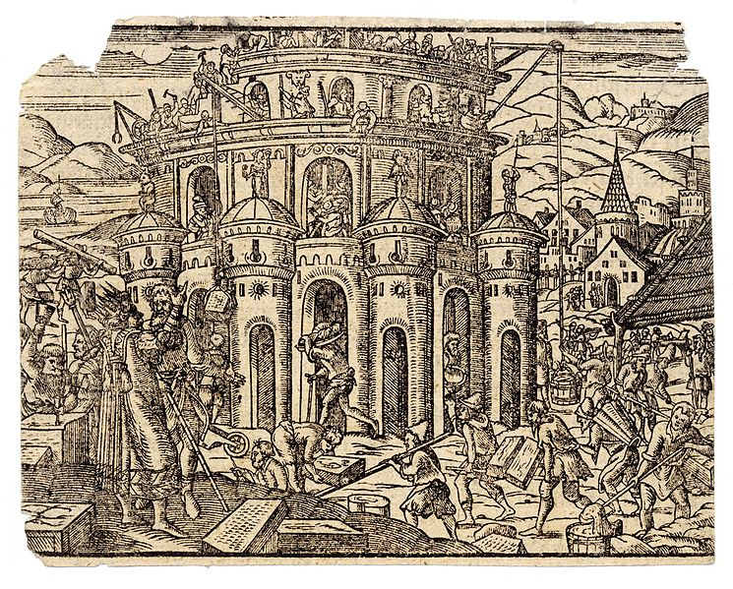
DER TURMBAU ZU BABEL
Illustration aus der Wittenberg-Bibel (1586)

Slide 45
1Mo 9,1: Seid fruchtbar und mehrt euch und erfüllt die Erde!

Slide 46
1Mo 11,4a: Und sie sprachen: Wohlan, lasst uns eine Stadt bauen und einen Turm, dessen Spitze bis an den Himmel reicht, …

Slide 47
1Mo 11,4b: … dass wir uns einen Namen machen, damit wir ja nicht über die ganze Erde zerstreut werden!

Slide 48
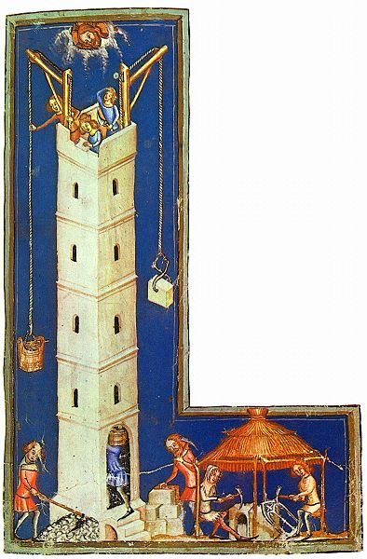
DER TURMBAU ZU BABEL
Illustration einer Weltchronik (um 1370)

Slide 49
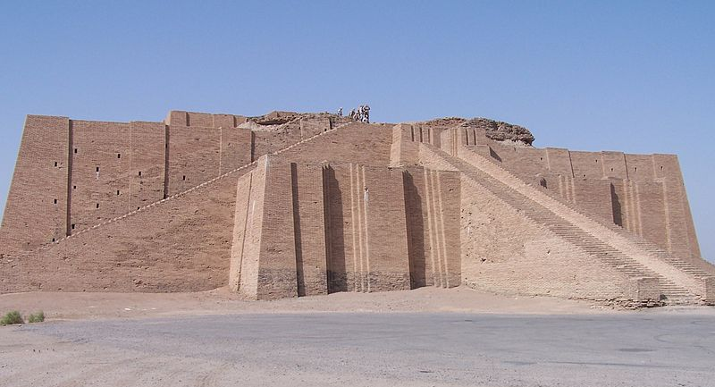
ZIKKURAT (= STUFENTÜRME)
Die teilweise rekonstruierte Zikkurat von Ur (Bild: Hardnfast, CC-BY-SA 3.0)

Slide 50
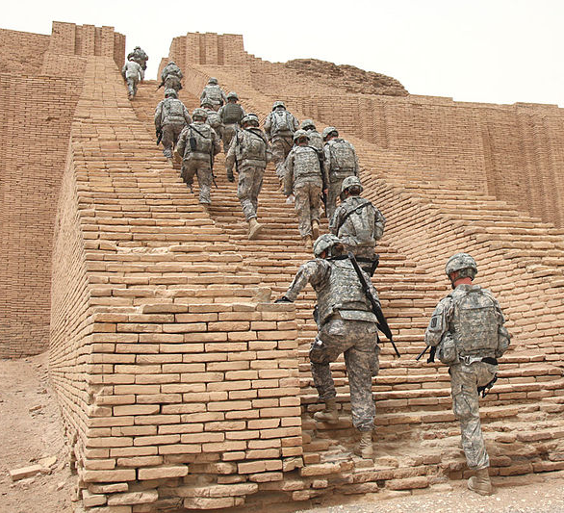
ZIKKURAT (= STUFENTÜRME)
US-Soldaten besteigen 2010 die teilweise
rekonstruierte Zikkurat in Ur (Süd-Irak)

Slide 51
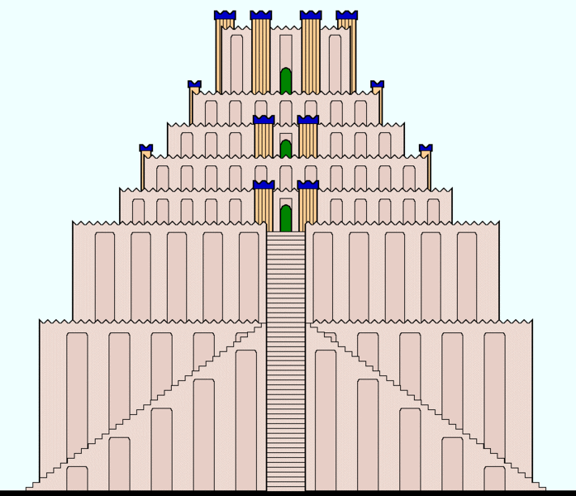
ETEMENANKI
Mögliche Rekonstruktion der Zikkurat von Babylon zur Zeit Nebukadnezars

Slide 53
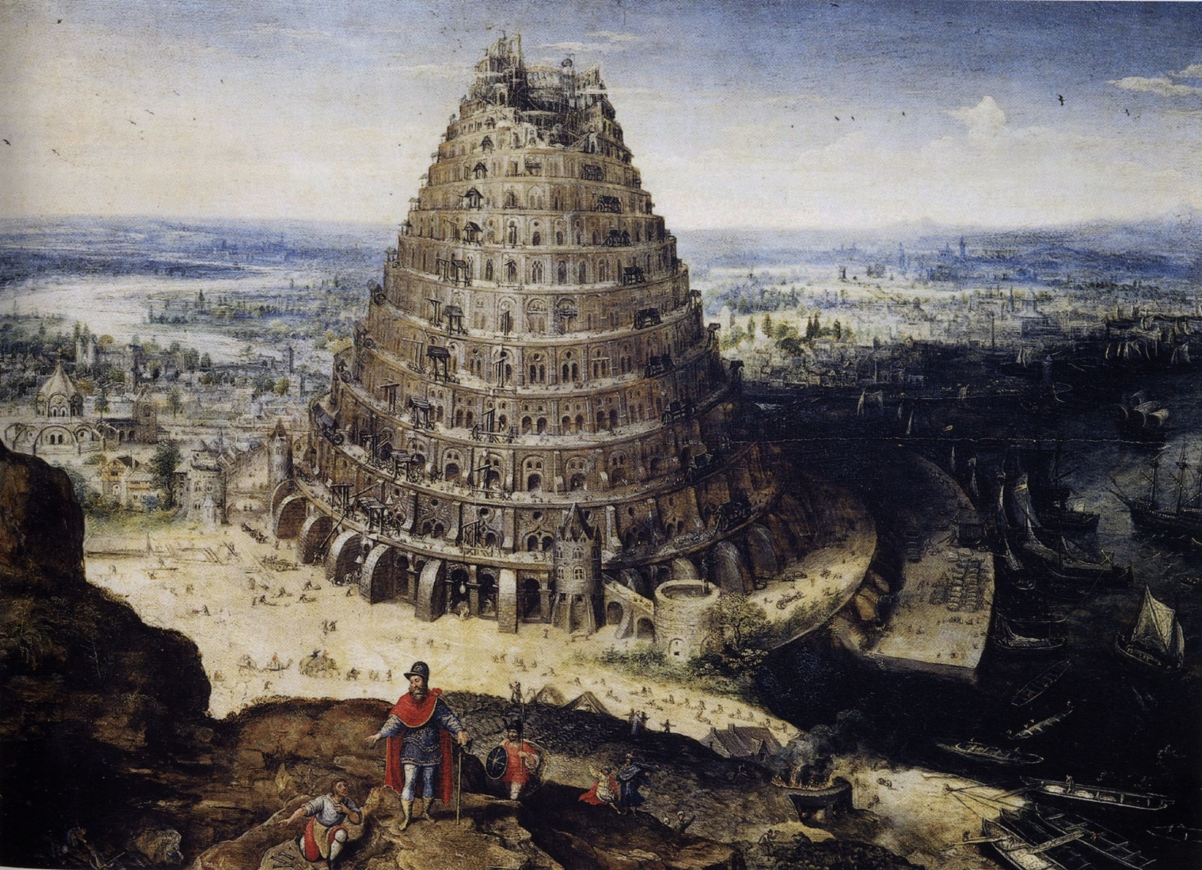
DER TURMBAU ZU BABEL
Bild: Lucas van Valckenborch (1594)

Slide 54
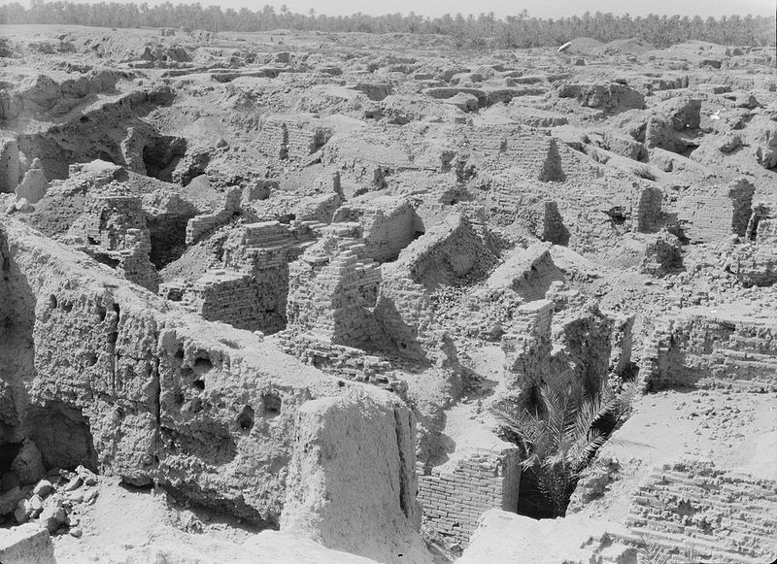
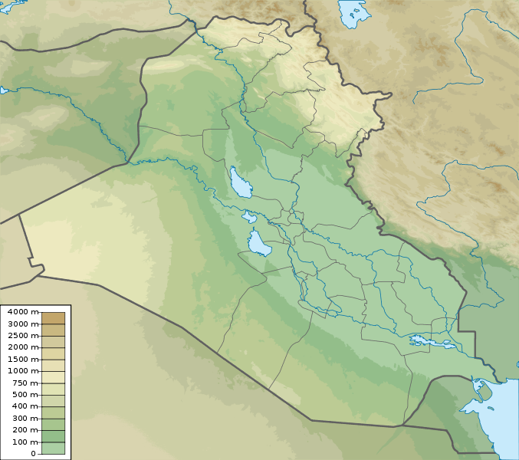
DIE STADT BABYLON
IRAK
Die von Archäologen teilweise freigelegte Stadt im Jahr 1932
Babylon

Slide 55
RÜCKGANG DER LEBENSERWARTUNG
Bild aus: WISKIN, Das Alter der Erde.

Slide 56
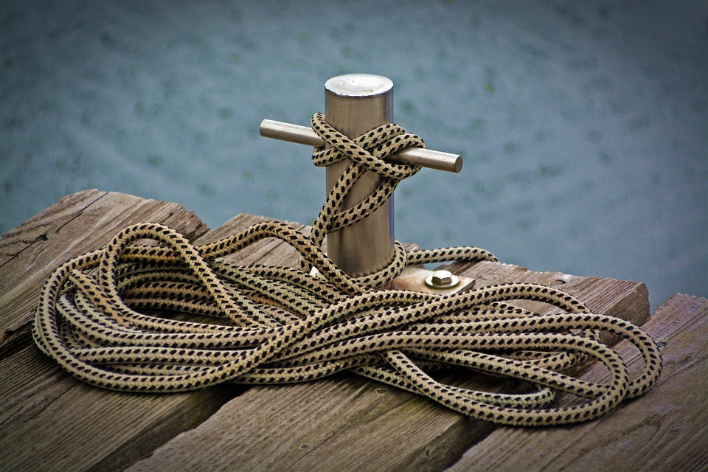

Slide 57
Die Urgeschichte
(Bibelkurs, Teil 04/24)

